Slide 1
Real-Dev
PlastProd livrable 1

Slide 2
Sommaire
Rappel projet
Besoins
Choix technologiques
Méthode de travail
Démo
Amélioration
Conclusion

Slide 3
Introduction
Présentation de l’équipe
Présentation du projet
Présentation du livrable 1

Slide 4
Les besoins
Un nouveau socle de gestion de données
Gestion du flux de production complet
Deux types accès

Slide 5
Les besoins
Cinq modules :
Module Administration
Module Stock
Module Production
Module Annuaire Client
Module Externe Client

Slide 6
Technologies utilisées
Zend
PostGreSql
Jquery
NodeJs
Qr Code

Slide 7
Zend
Simplification du code
Liaison avec la base de données
Création de formulaires
Génération de fichiers PDF

Slide 8
PostGreSql
Compétences internes (gain de temps)
Multiplateforme

Slide 9
Jquery
Communauté importante
Nombreux plugins (sélection, tri, dialog,..)
Implémentation facile

Slide 10
NodeJs
Besoin non formulé
Réactivité (questions urgentes)

Slide 11
QR Code
Lisible par beaucoup de périphériques
Réduction des coûts (pas de matériel spécifique)
Utilisation future lors du livrable 4 (Android)

Slide 12
Méthode de travail
Organisation Agile
Equipe de développement auto-gérée pour :
Plus de réactivité
Une meilleure efficacité
Réduire les risques
Une responsabilisation des membres de l’équipe

Slide 13
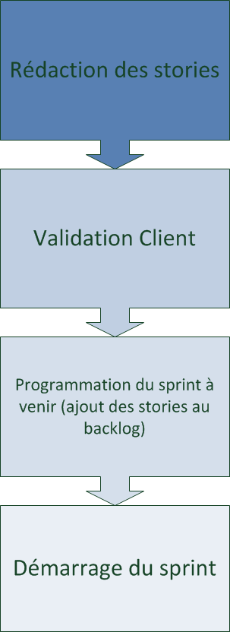
Méthode de travail
Organisation Agile
Reformulation des besoins
Attribution des taches

Slide 14
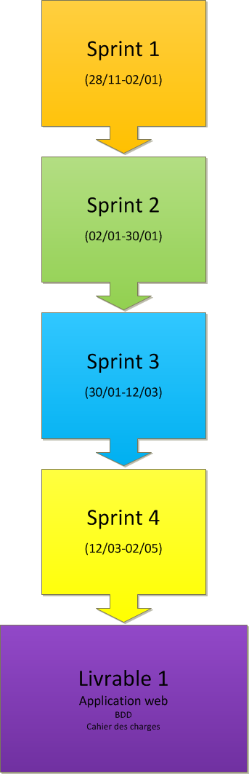
Méthode de travail

Slide 15
Méthode de travail
Outils :
Subversion
Redmine
AgileWrap/IceScrum
JIRA & Greenhope
Skype

Slide 16
Méthode de travail
Travail individuel :
Lecture individuelle du cahier des charges
Reformulation des besoins
Développement des écrans

Slide 17
Méthode de travail
Travail en commun :
Choix des technologies
Création de la base de données
Architecture globale de l’application
Mutualisation des connaissances et des idées

Slide 18
Démo
Présentation des principales fonctionnalités
Administration
Stocks
Nomenclatures
BAT/BAJ
Annuaire
Accès client

Slide 19
Axes d’amélioration
Corrections des derniers bogues
Amélioration du design
Plus de spécifications
Plus de réunions

Slide 20
Conclusion
Découverte de nouvelles technologies
Découverte de l’Agilité
Travail de groupe et gestion de l’humain

Slide 21
Des questions…?

